Slide 1

冷王BUS产盖板安装
监测方案
成都安目森智能科技有限公司

Slide 2
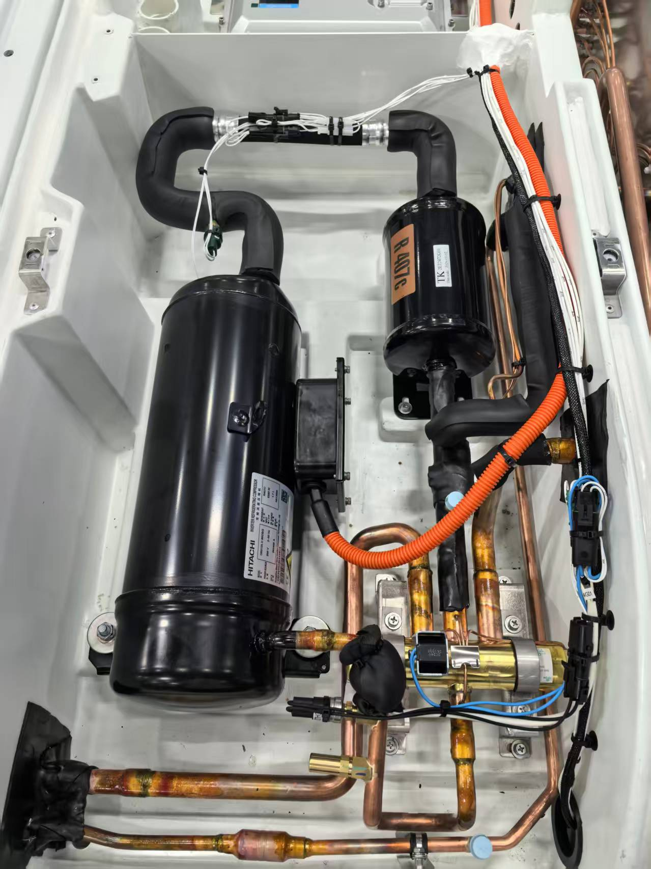
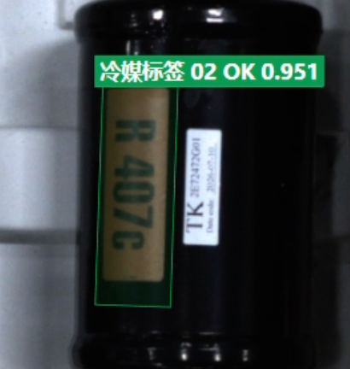
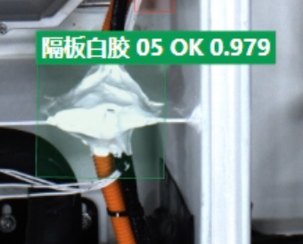
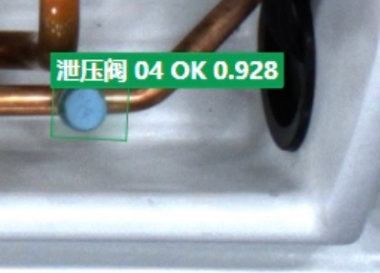
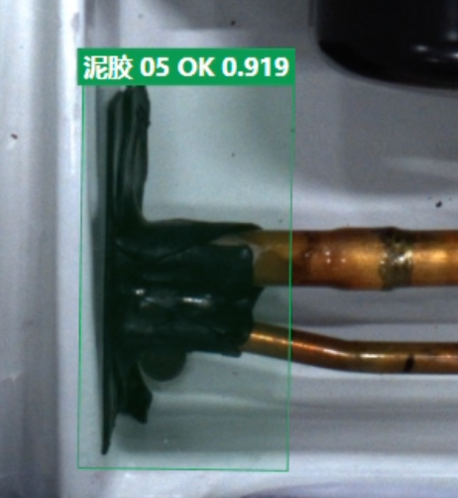
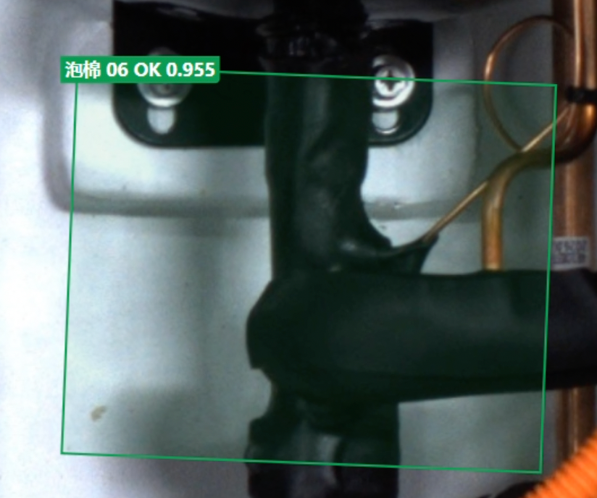
项目需求，BUS线盖板安装工位：压缩机部分
2
序号 | 要求 | 精度 | 难易度
1 | 冷媒标签颜色识别 | >10mm | 可以
2 | 隔板上部是否有打白胶 | >10mm | 可以
3 | 泄压阀是否有紧固 |  | 可以
 | 扭力标识是否有标记 | <2mm | 可以
4 | 靠冷凝器侧孔位是否有用泥胶进行封堵 | >10mm | 可以
5 | 腔体无异物（提高相机曝光时间） |  | 拍照存图
6 | 阀帽无遗漏 | >10mm | 可以
7 | 黄铜管上有无海绵管 | >10mm | 可以
 | 黄铜管上有无泥胶（海绵和胶泥都是黑色，可统一泡棉标识） | >10mm | 可以
1
7
6
4
3

Slide 3
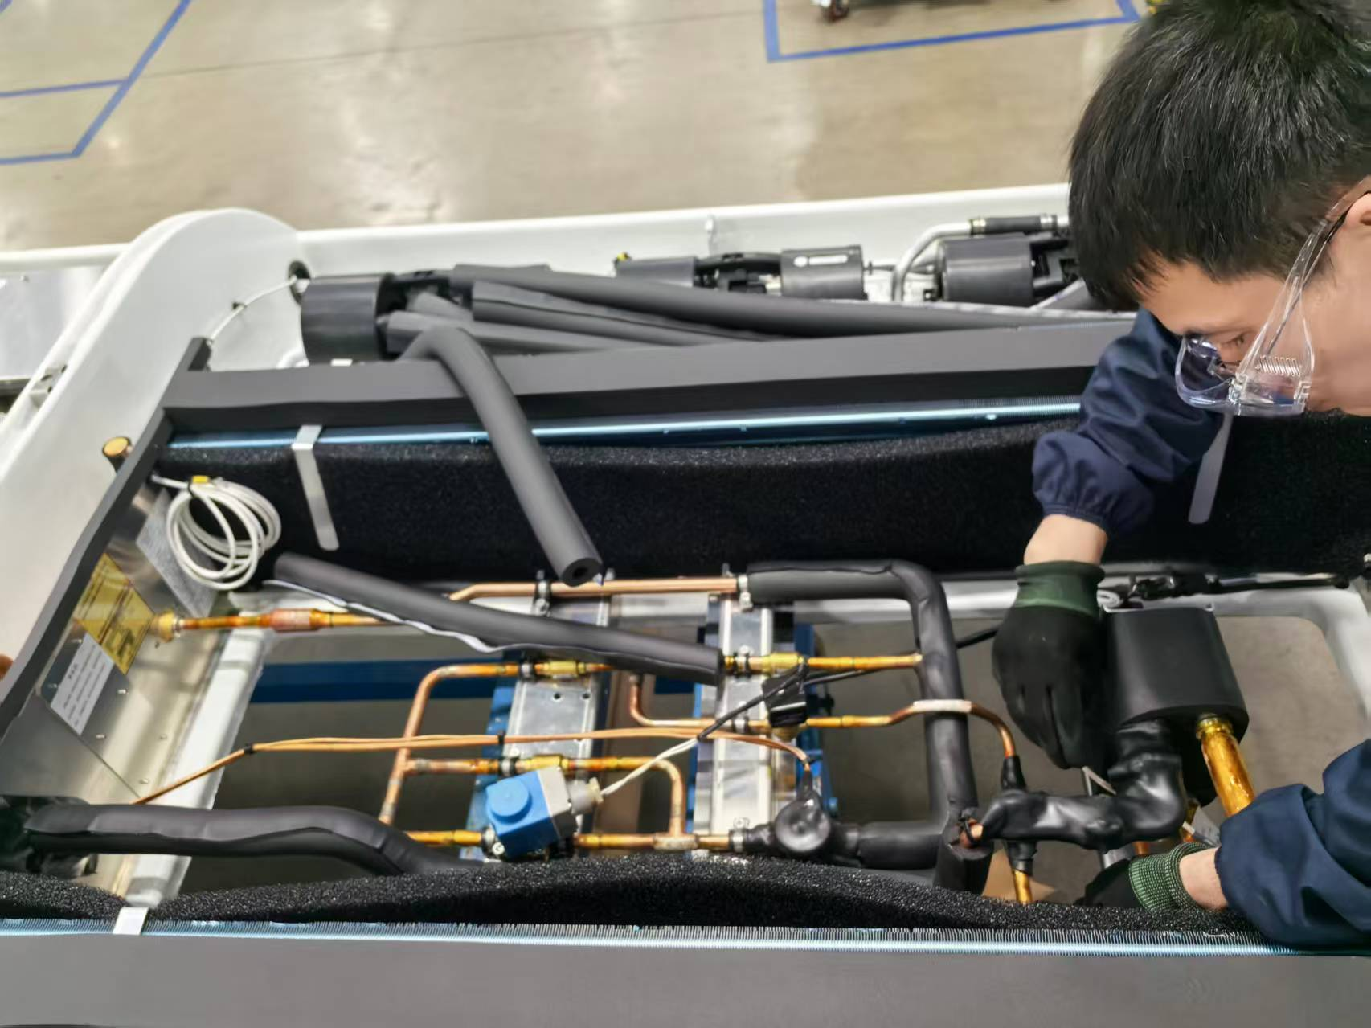
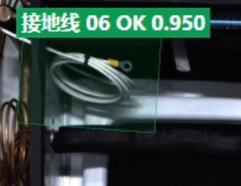
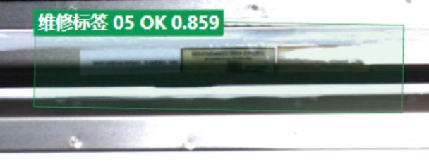
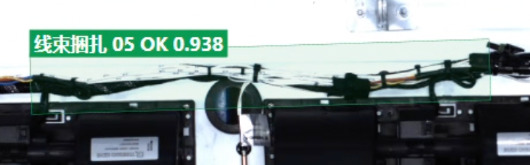
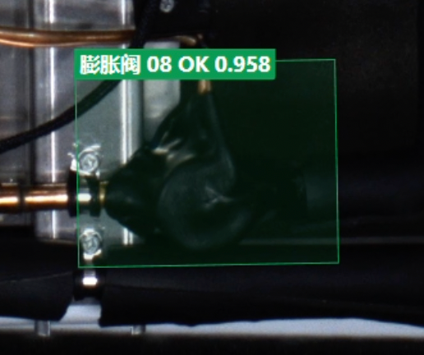
项目需求，BUS线盖板安装工位：控制部分
序号 | 要求 | 精度 | 难易度
1 | 接地线有固定 |  | 可以
2 | 黄铜管上有黑色海绵 | >10mm | 可以
3 | 维修标签和机组标签张贴无遗漏 |  | 可以
4 | 线束固定是否有捆扎 | 2mm | 可以
5 | 黄铜色的膨胀阀有无包裹黑色泥胶 （泡棉roi合并，增加推理速度） | >10mm | 可以
6 | 腔体无异物 |  | 只存图
1
2
3
4
5

Slide 4
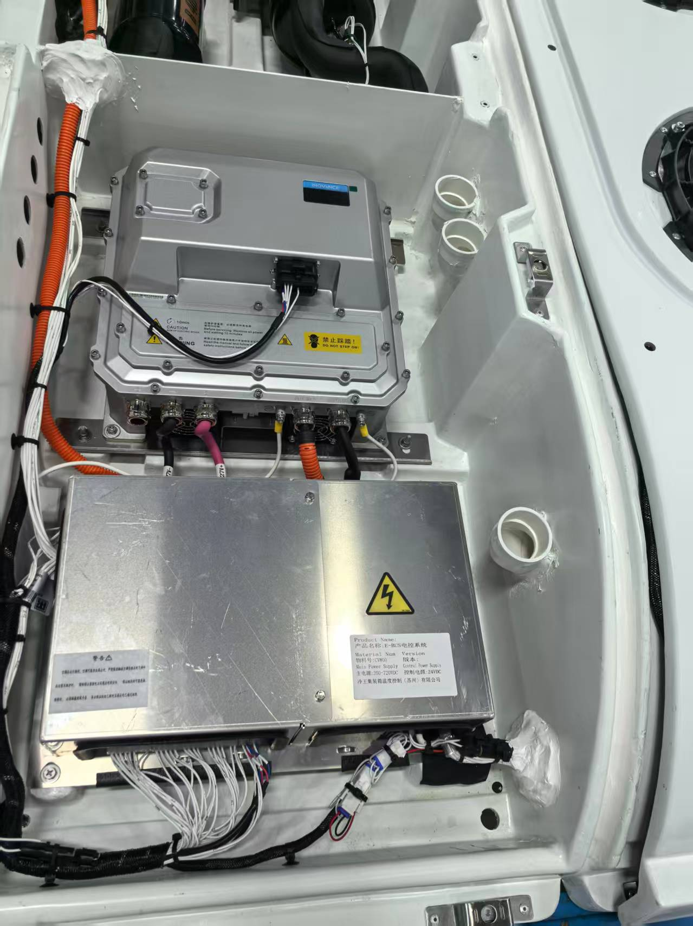
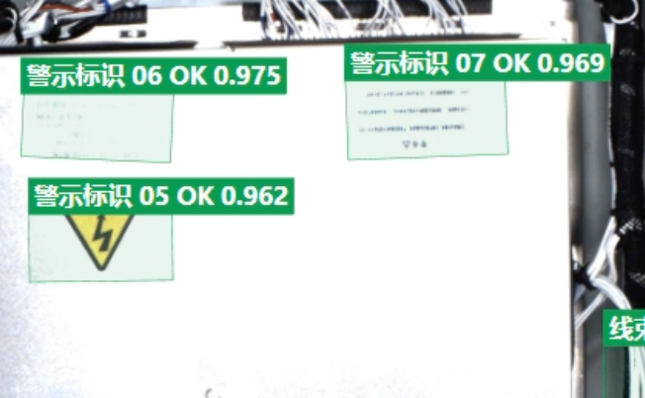
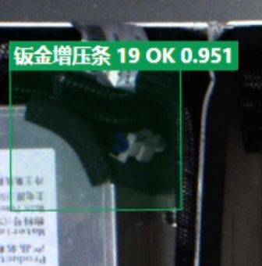
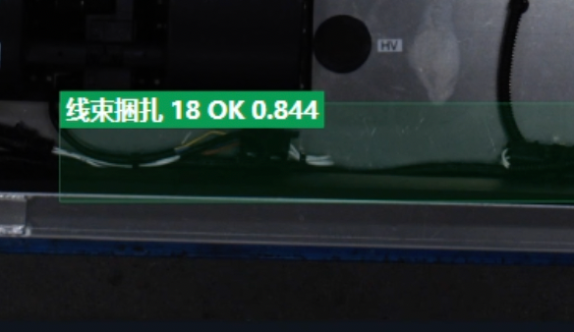
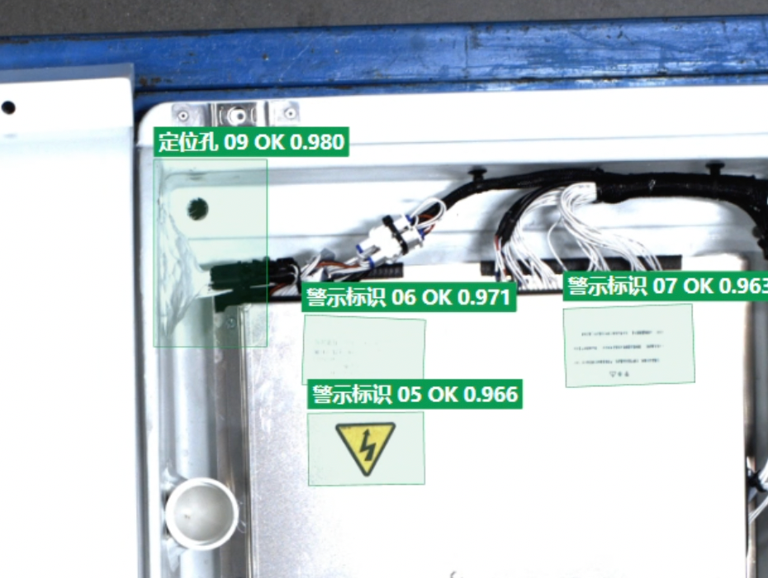
项目需求，BUS线盖板安装工位：控制部分
序号 | 要求 | 精度 | 难易度
1 | 警示标识3处是否有遗漏 | >10mm | 可以
2 | 过线位置钣金是否有增加压条 | >10mm | 可以
3 | 线束固定是否有进行捆扎 | 2mm | 可以
4 | 白胶覆盖处和安装孔无干涉 | >10mm | 可以
5 | 腔体无异物 |  | 保存图片
3
1
2
4

Slide 5
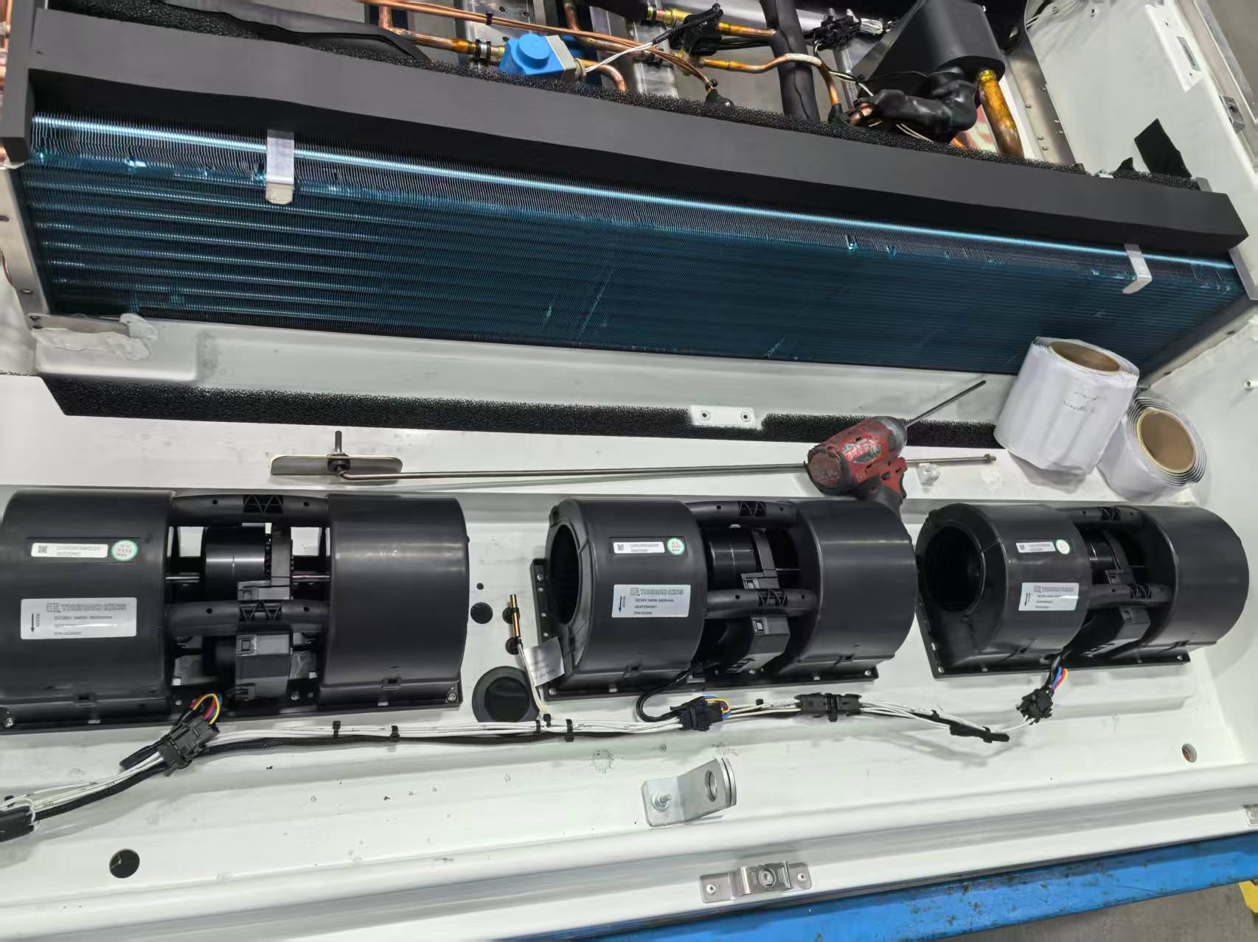
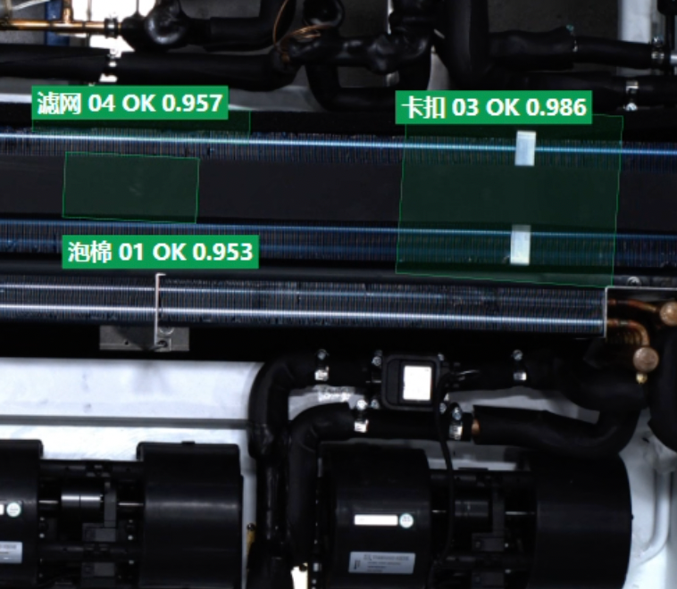
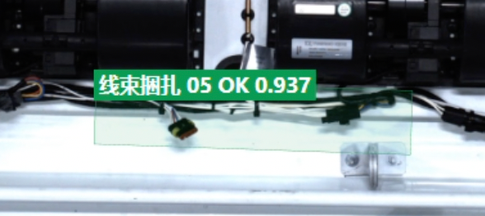
项目需求，BUS线盖板安装工位：蒸发器部分
2
1
序号 | 要求 | 精度 | 难易度
1 | 蒸发器盘管顶部泡棉无遗漏 | >10mm | 可以
2 | 滤网夹子无漏装 | >10mm | 可以
3 | 防波网无遗漏 | >10mm | 可以
4 | 线束固定是否有捆扎 | 2mm | 可以
5 | 腔体无异物 |  | 保存图片
3
4

Slide 6
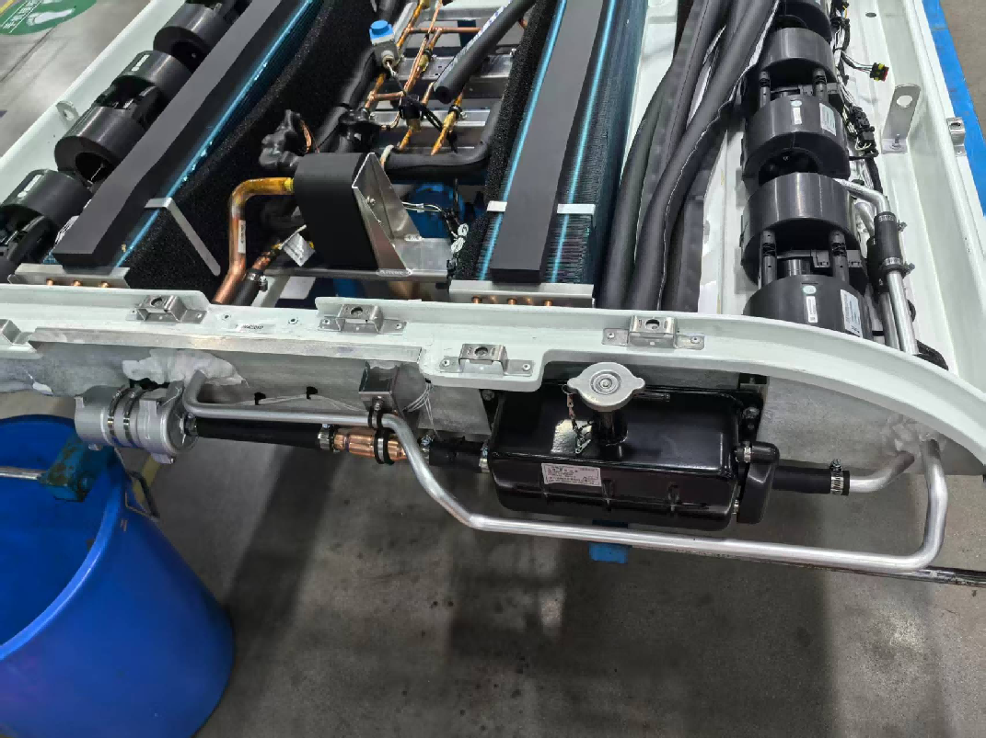
项目需求，BUS线盖板安装工位：水箱部分
序号 | 要求 | 精度 | 难易度
1 | 软管抱箍有无锁紧 | 可以 | 侧面
 | 有绿色标记 | <2mm | 侧面
2 | 框架钣金安装无遗漏 | 15mm | 侧面
2
1

Slide 7
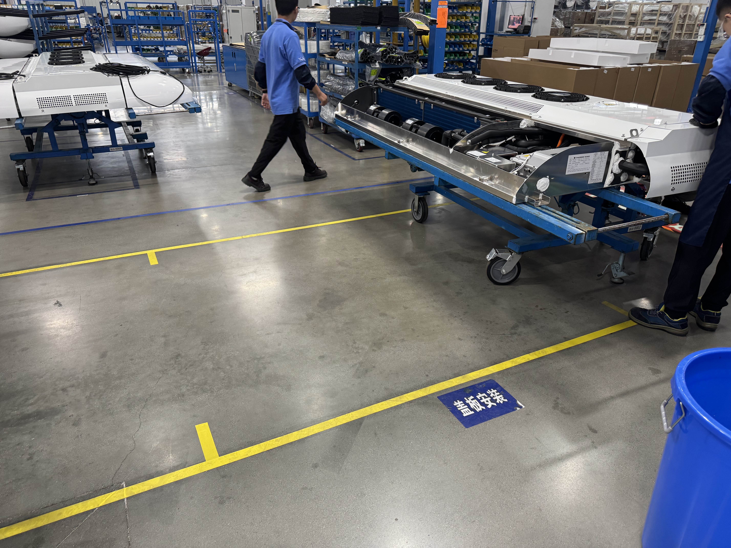
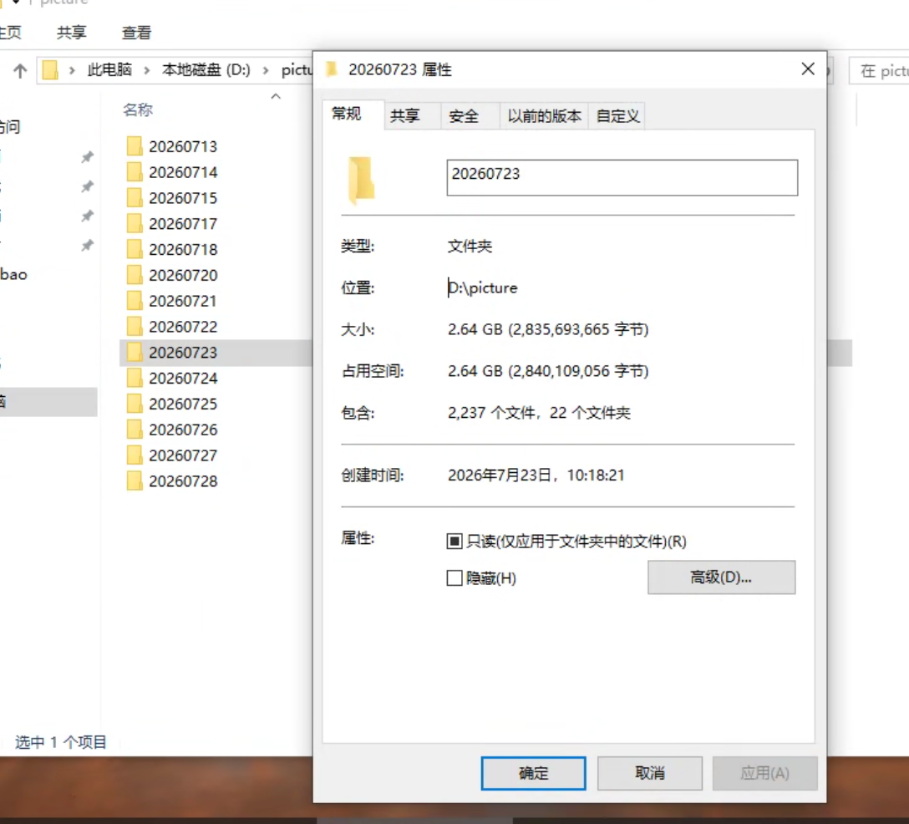
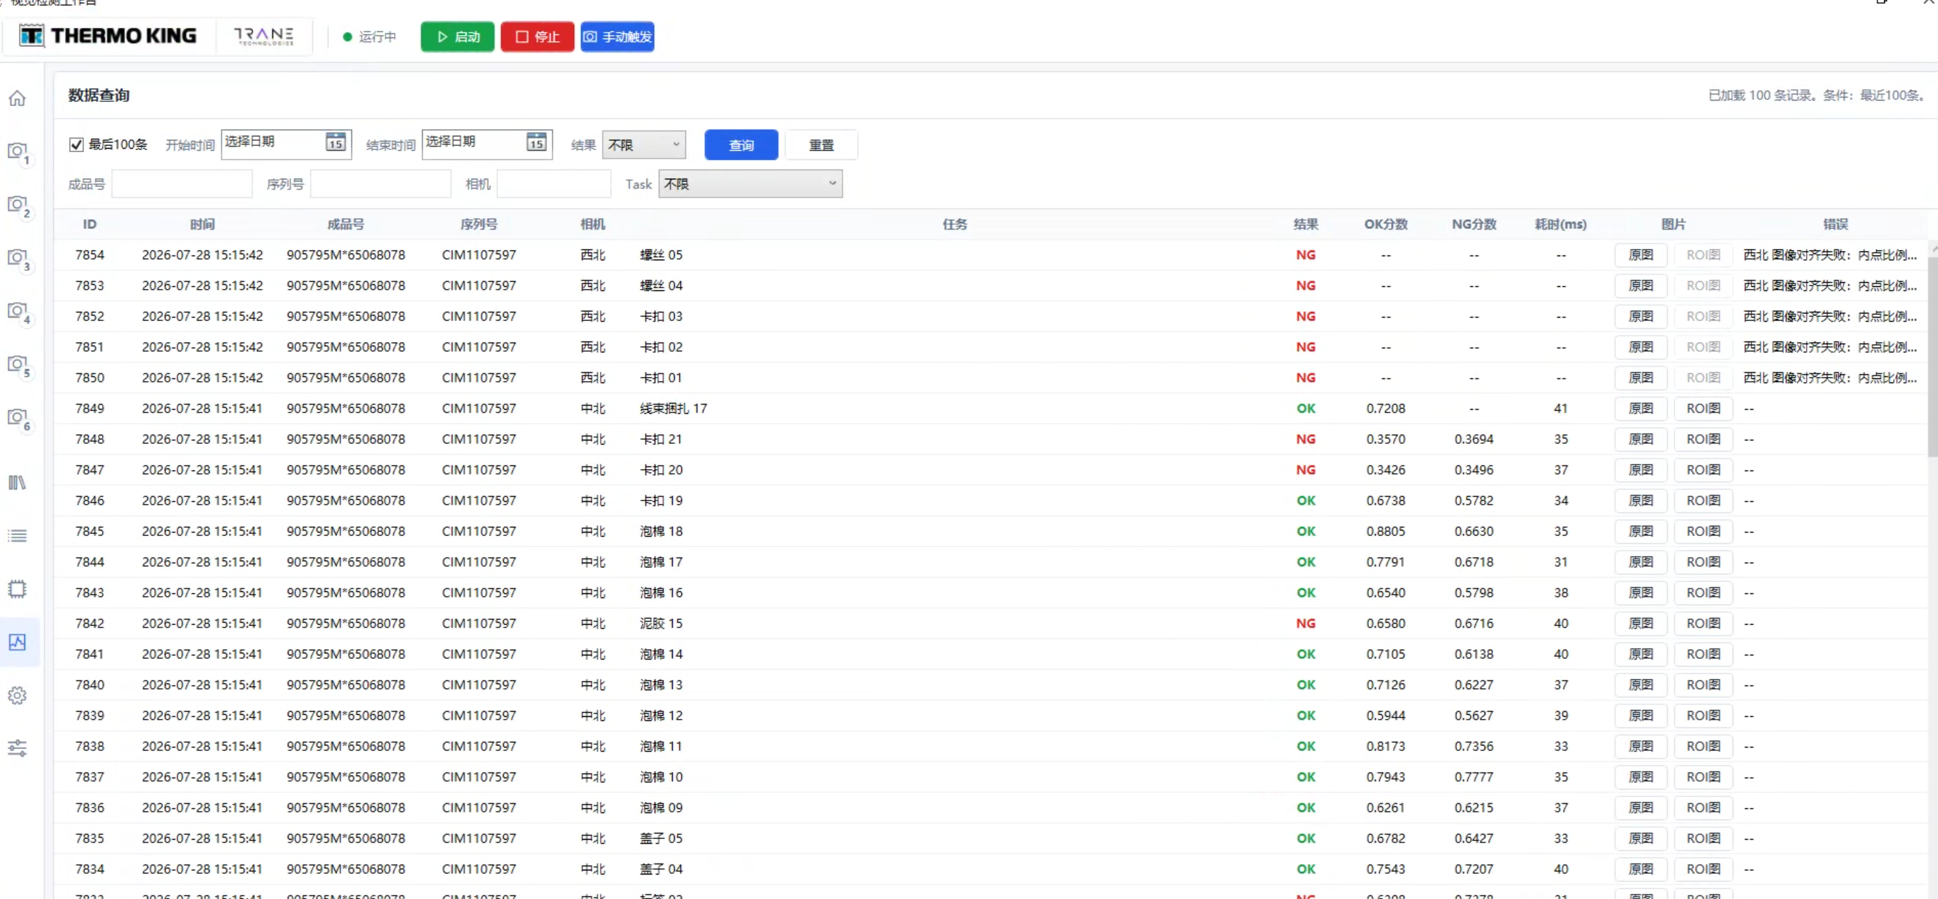
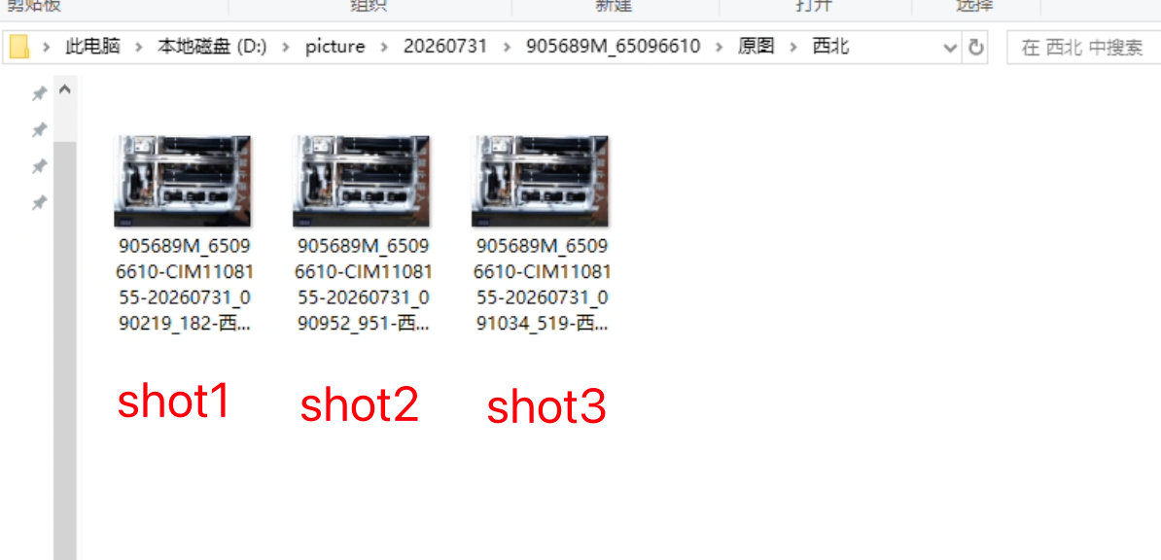
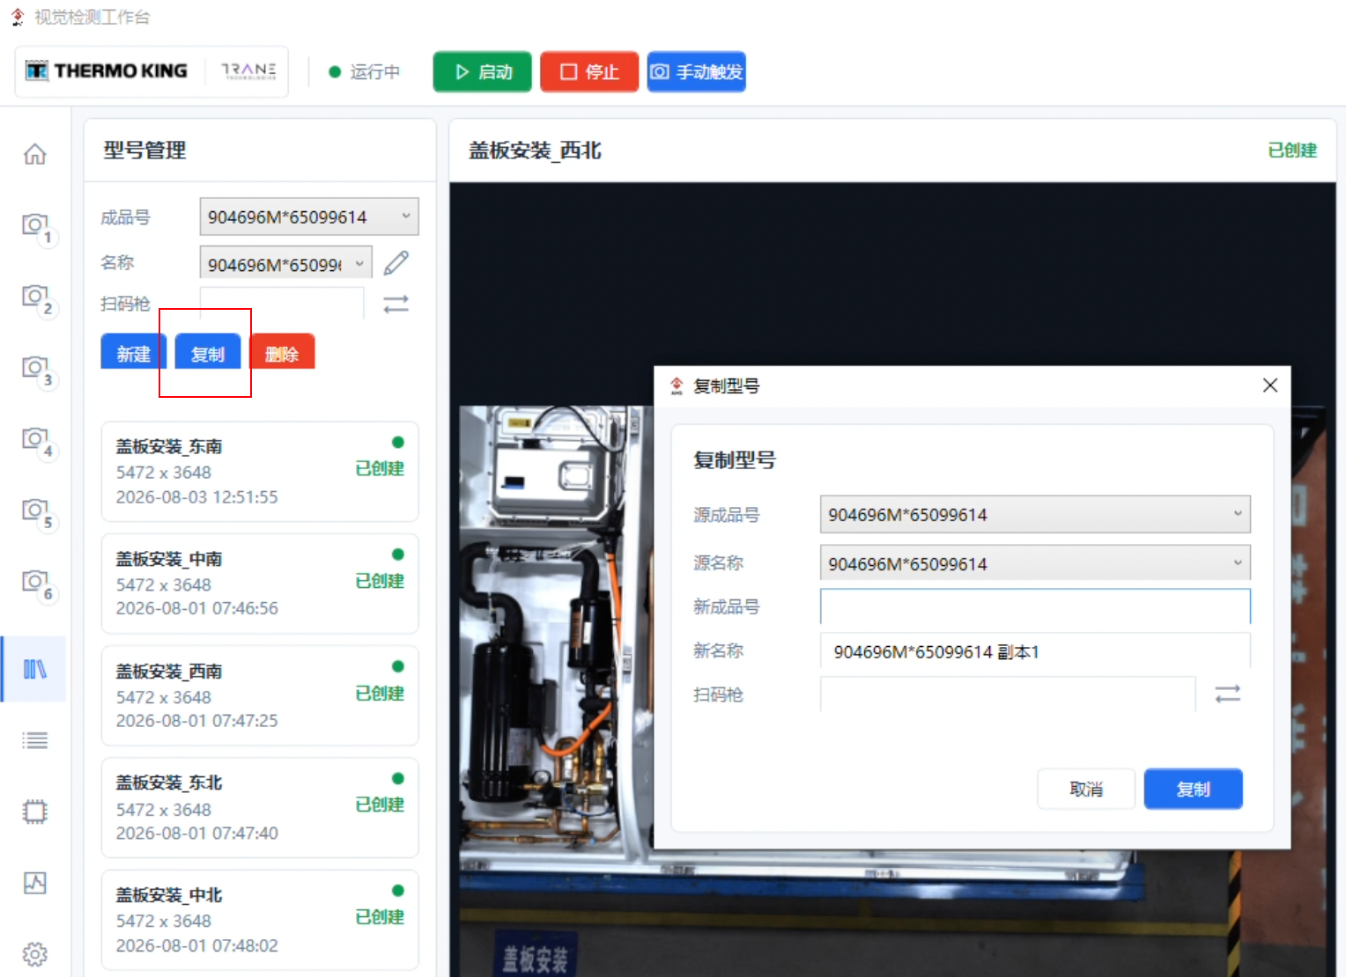

项目需求:BUS线盖板安装工位
冷王BUS线盖板安装工位:
员工需完成线束有无、铜管包海绵、框架过线孔封堵、机组内部标签粘贴、膨胀阀包胶泥、蒸发器顶部海绵及过滤网安装等多项操作。当前完全依赖人工自检存在漏做风险，导致产品缺陷流出要求：
a，产品整体尺寸最大长度4.25米，最大宽度2.2米,来料±200mm误差 （已按照最大尺寸标点）
b，默认截图是保存在电脑中，默认4T，时间按照1.5年。可以存3000次（每天小于3G，4096/3 ≈ 1365天，大于保存期限）
c，做表格输出，数据库，存图，扫码输入序列号查找图片。
d，NG图像也要储存，要再次拍照，直到OK为止。
e，图像增加截图效果。按钮触发，三色灯带声音。（已预留三色灯接线）
f，程序，通过复制新增料号，修改大类，再输入当前SN号码，再做ROI微调
g，AWS桶需要按照SN号码（CIM开头）存图，桶内目录（/AMSPhoto/SN），上传原图与渲染图（AWS打包数据）
注：表格输出需求的含义是数据库页面增加导出报告按钮，按照SN号码导出每个相机的ROI报告与原图，HTML/PDF格式，导出模版已通过质量同意

Slide 8
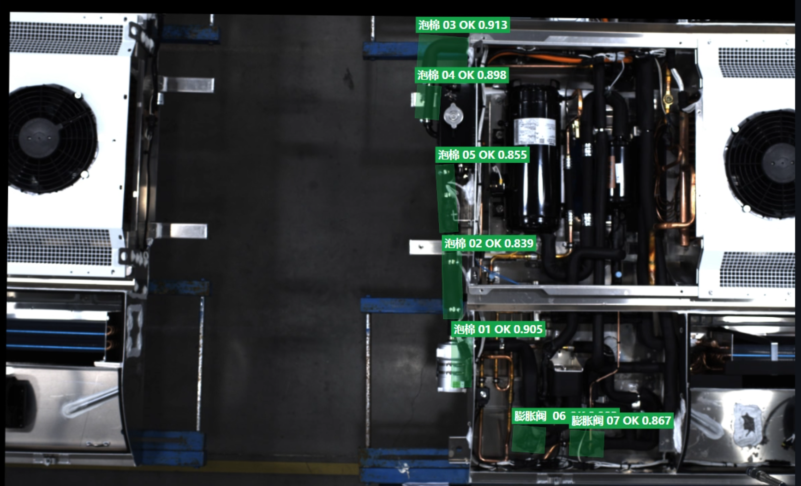
项目需求，BUS线盖板安装工位
单独一个相机效果图

Slide 9
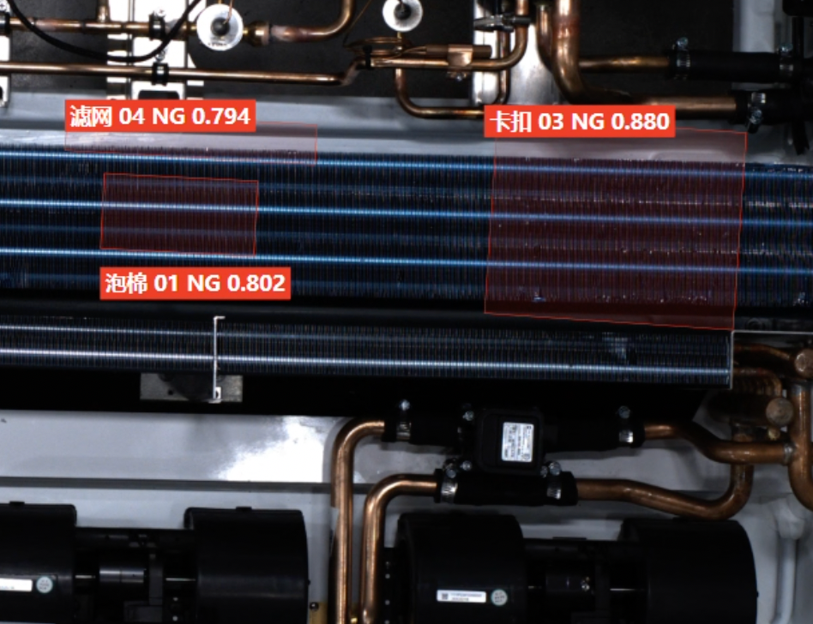
项目需求，BUS线盖板安装工位
有海绵
没有海绵

Slide 10
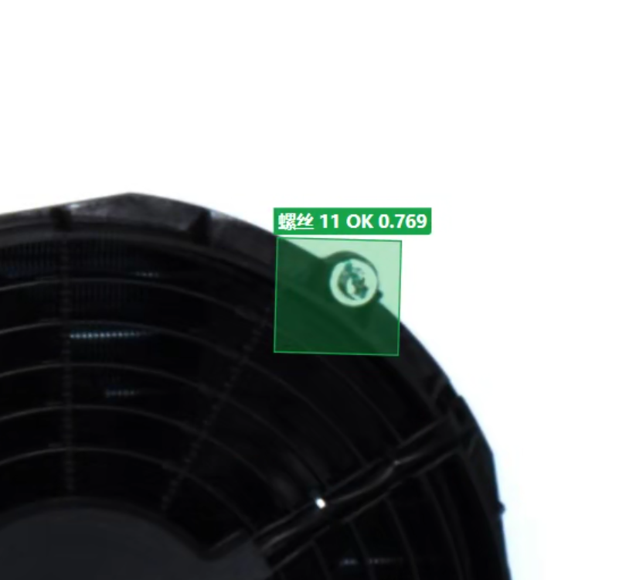
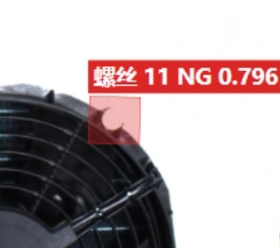
项目需求，BUS线盖板安装工位
有螺丝标记
没有螺丝标记

Slide 11
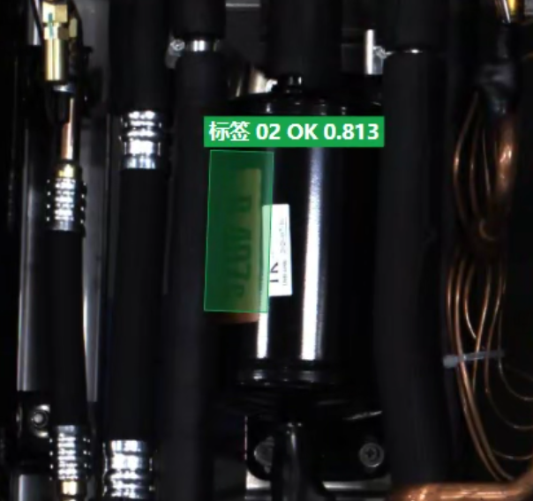
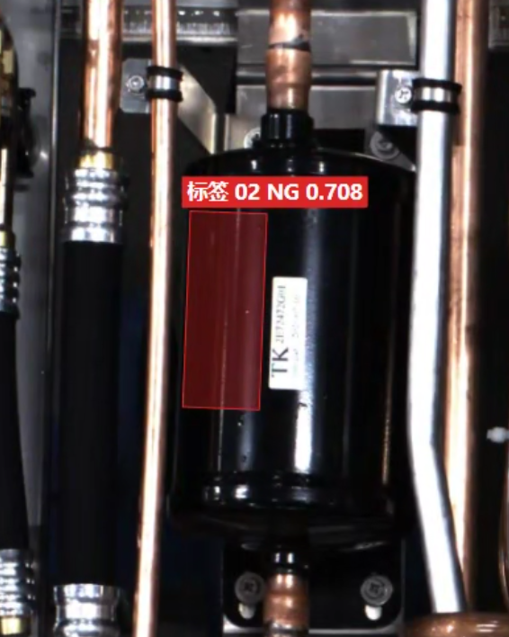
项目需求，BUS线盖板安装工位
有标签
没有标签
注意:目前只能识别有无标签，无法识别字符

Slide 12
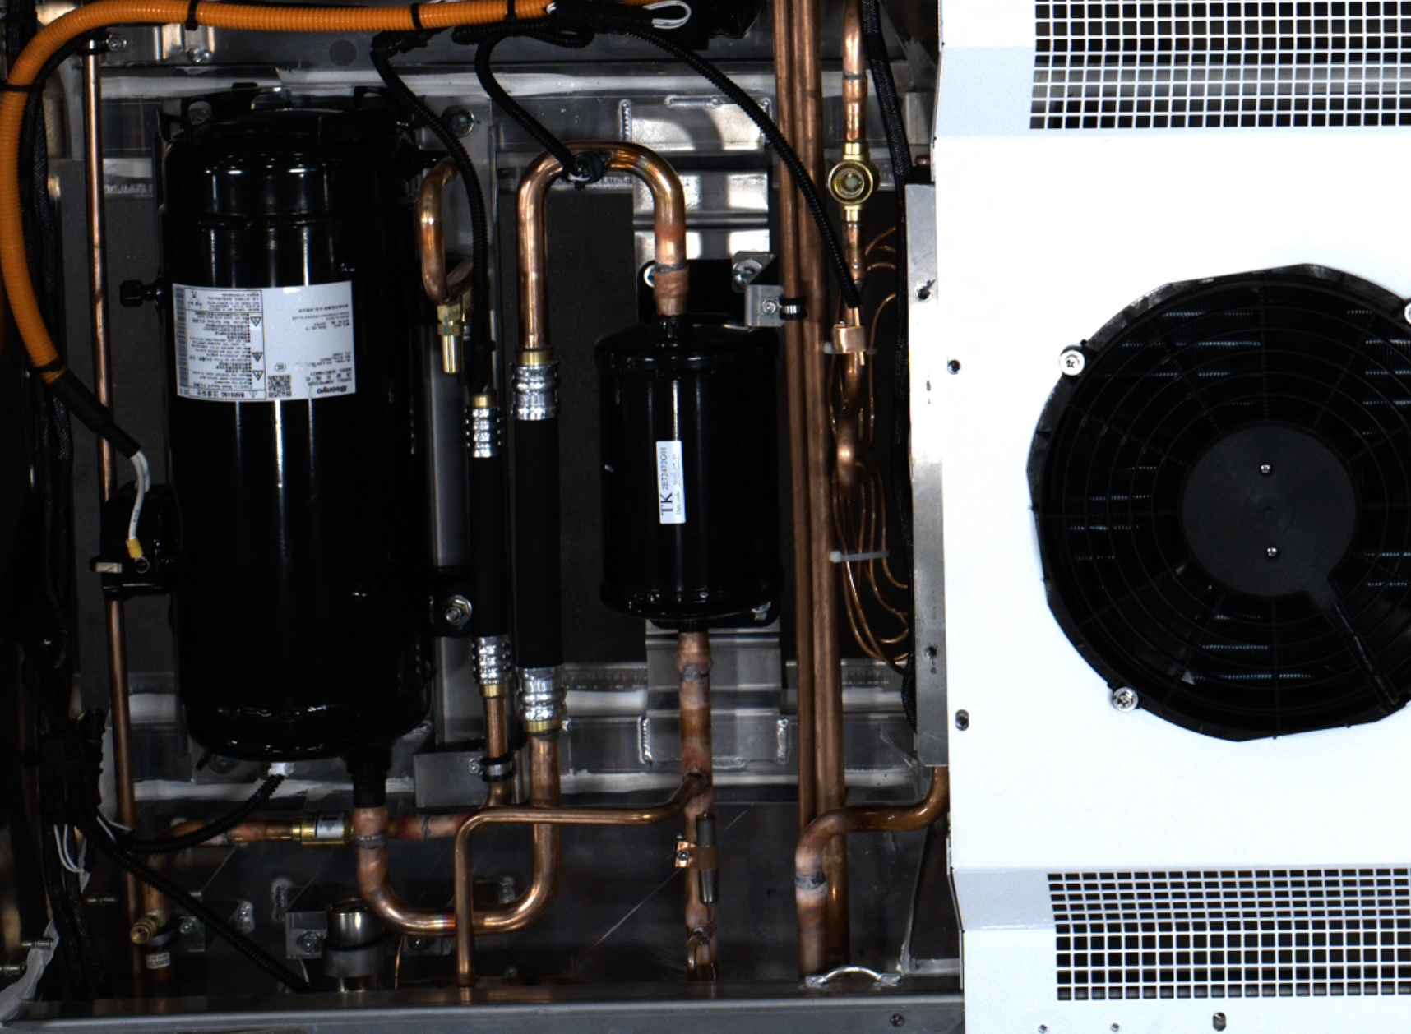
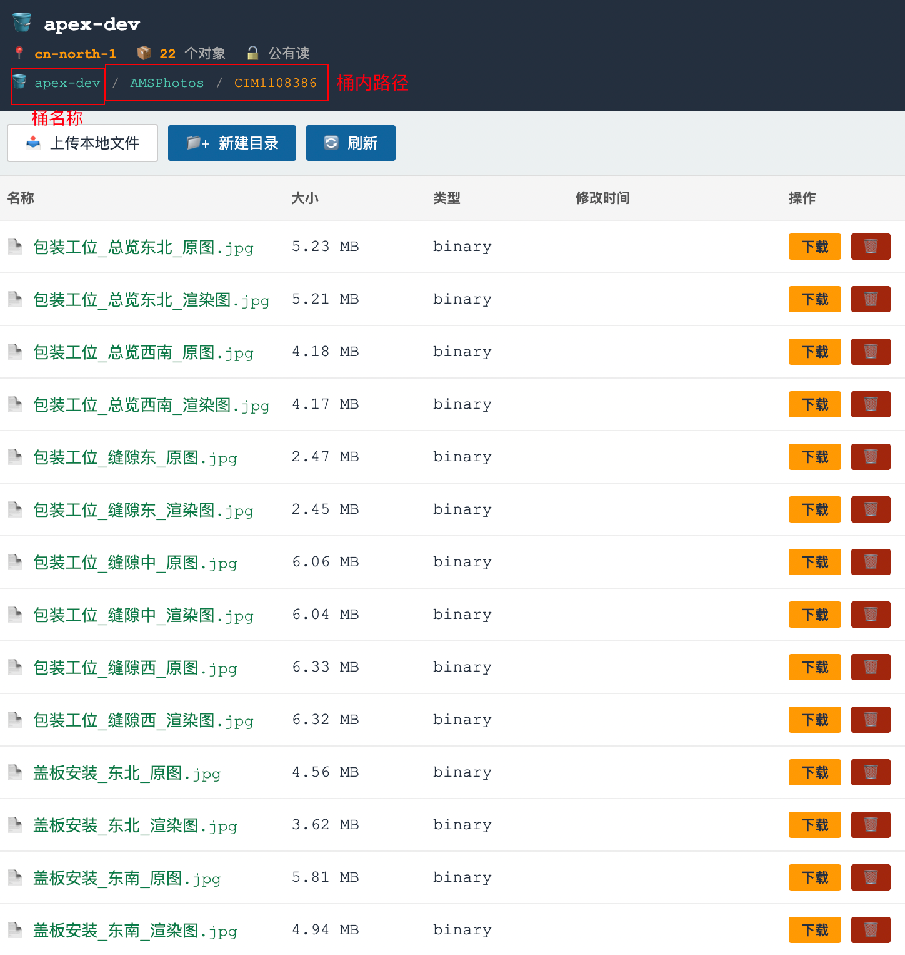
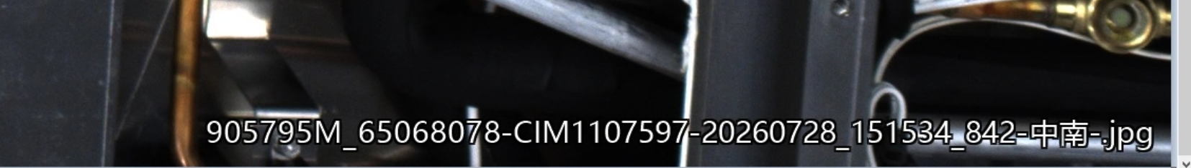
会议纪要
20260728开会讨论
1、冷媒标签位置变更，改变标识颜色以降低误检（避免白色标签） --生产
2、为了增加图片推理速度，需要减少roi。泡棉、钣金等多点位检测，采取选取代表性样例+合并roi+整体存图的方式 --建议
3、还原亮度的增益算法 --已优化相机参数
4、AWS桶需要按照SN号码（CIM开头）存图，桶内目录（/AMSPhotos/SN），上传原图与渲染图 done
5、表格输出需求的含义是数据库页面增加导出报告按钮，按照SN号码导出每个相机的ROI报告与原图，HTML/PDF格式，符合冷王要求的模板待提供 --生产、安目森（ done，链接）
6、ROI颜色透明度可以适当调低，增加局部特征可见性（ done，设置里面有，已降低透明度）
7、ROI标签不要互相遮挡（ done，标签防碰撞处理）
8、水印样式

Slide 13
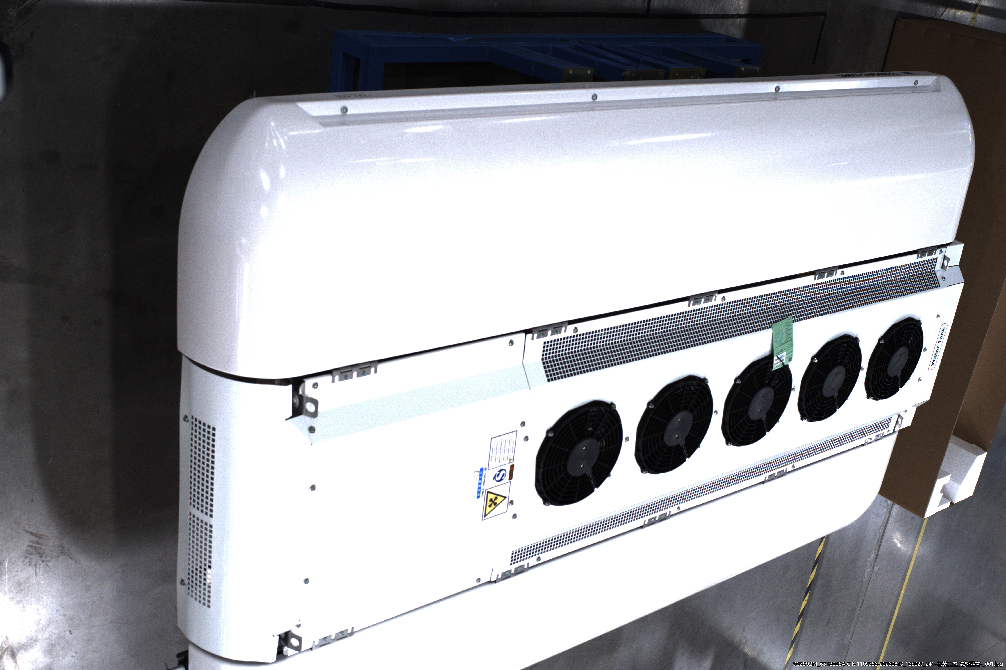
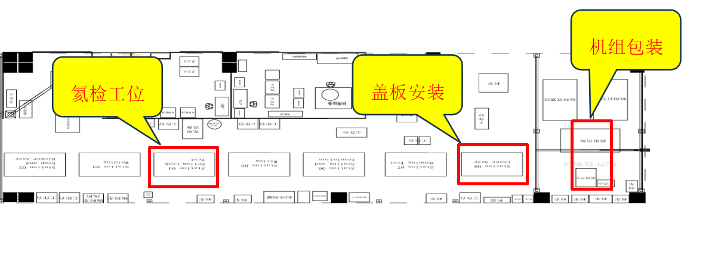
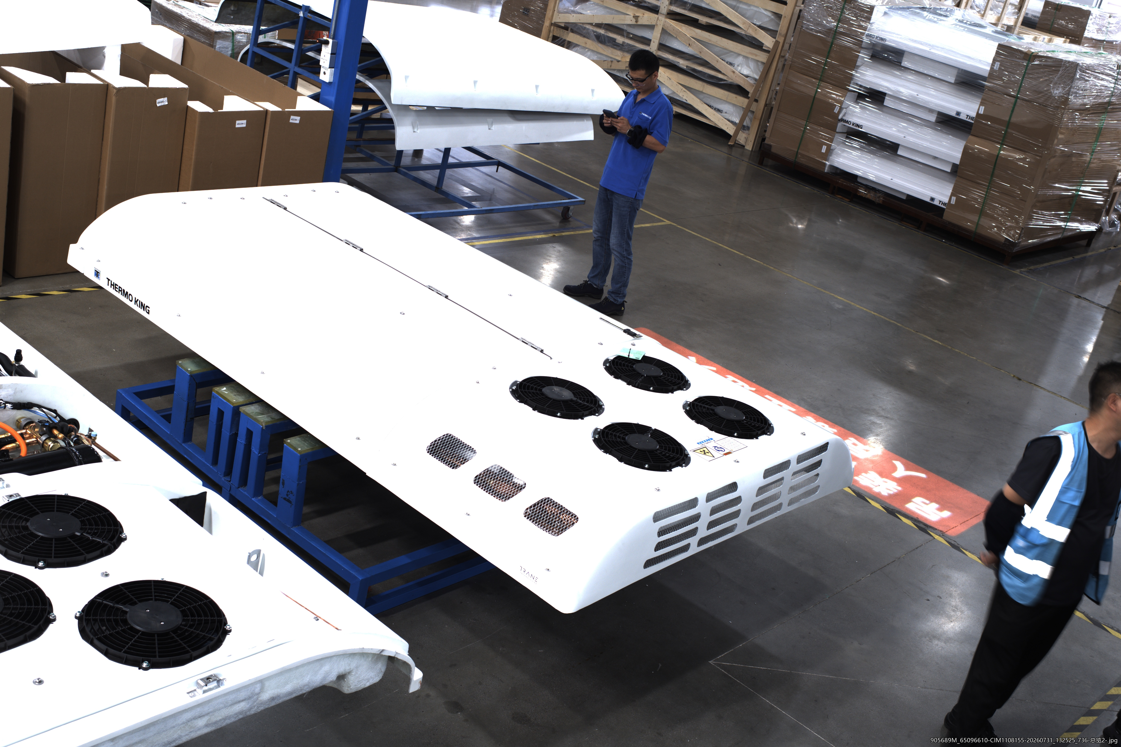
包装工位

Slide 14
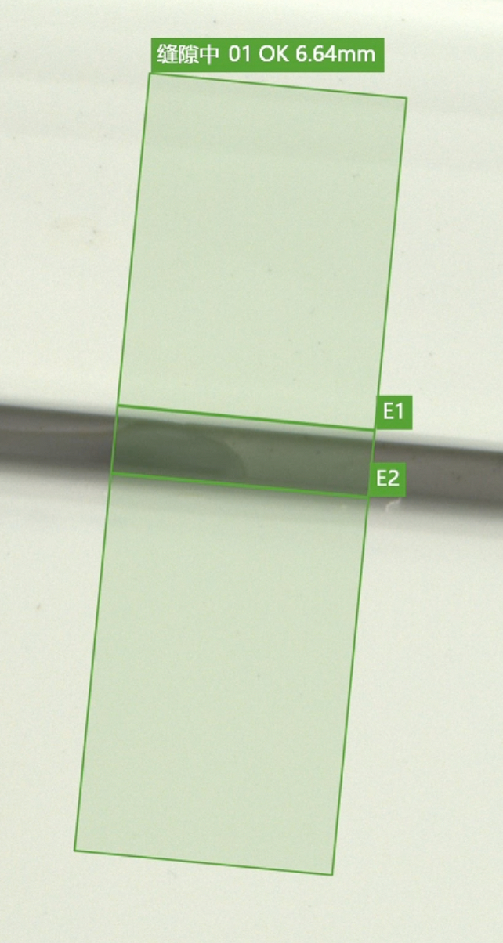
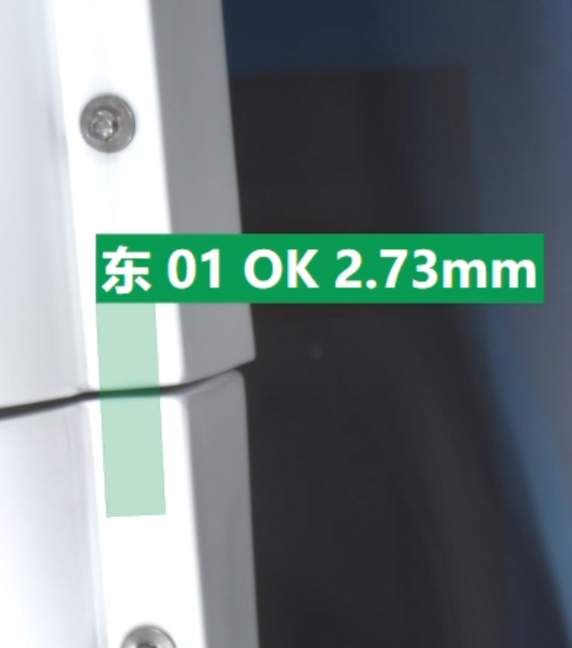
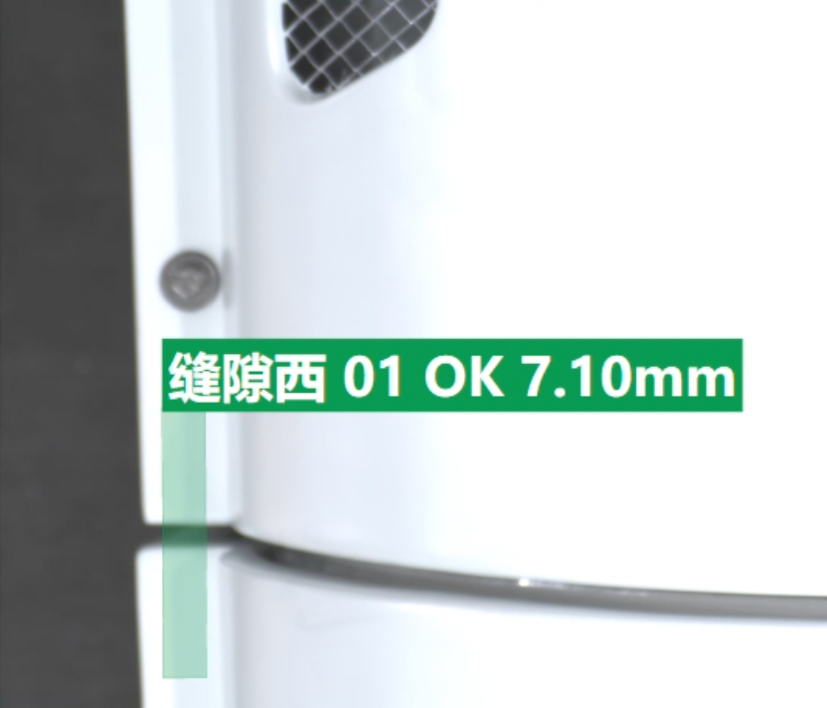
包装工位，外壳装配缝隙
缝隙宽度检测，可以多位置检测

Slide 15
感谢聆听
产品专家：李总
联系电话：15370018982
产品专员：张工
联系电话：18012623265
成都安目森智能科技有限公司

